Slide 1
Тема: «Ямочный ремонт дороги. Конструктивные особенности машин для ямочного ремонта.
ГАПОУ КК «Новороссийский колледж строительства и экономики»
ПМ.01 Эксплуатация подъемно-транспортных, строительных, дорожных машин и оборудования при строительстве, содержании и ремонте дорог
Междисциплинарного курса:
МДК 01.01. Техническая эксплуатация дорог и дорожных сооружений
23.02.04 Техническая эксплуатация подъемно-транспортных, строительных, дорожных машин и оборудования (по отраслям)
Преподаватель спец.дисциплин Диденко Ия Станиславовна

Slide 2
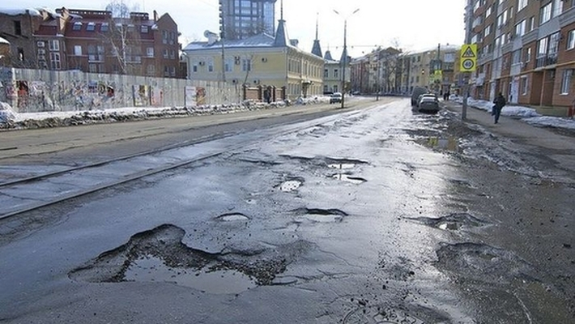
Автомобильная дорога, как любое инженерное сооружение‚ рассчитана на определенный срок службы‚ за который она подвергается воздействиям транспорта и погодно-климатических факторов. Наиболее незащищенным элементом дороги является асфальтобетонное покрытие.

Slide 3
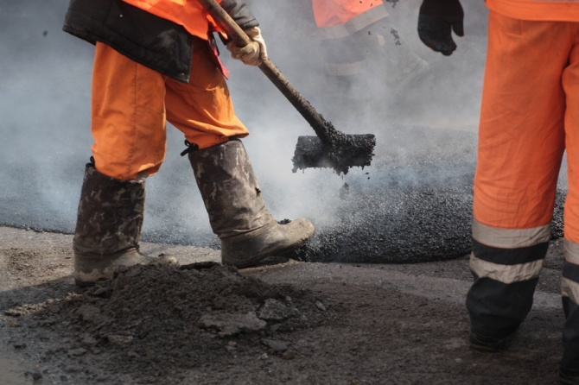
Систематическое «лечение» дорожного покрытия осуществляют разными методами‚ средствами и материалами‚ что в совокупности определяет качество‚ срок службы и стоимость‚ т. е. эффективность ремонтных работ, главная цель которых – обеспечить на дороге безопасное движение автотранспорта с разрешенной Правилами дорожного движения скоростью.

Slide 4
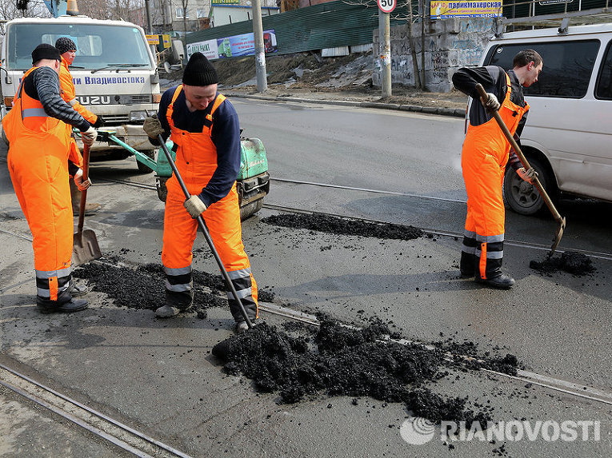
Самым доступным и распространенным методом их ремонта является ямочный ремонт горячей асфальтобетонной смесью, поскольку в распоряжении дорожных служб имеется широкая сеть заводов по производству асфальта и все традиционные исходные материалы (щебень‚ песок‚ минеральный порошок‚ битум), необходимые для приготовления смеси.

Slide 5
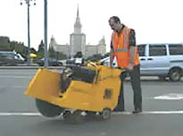
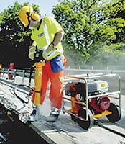
Правильно выполненные подготовительные работы способствуют выполнению ямочного ремонта с высоким качеством‚ а значит, соблюдение требований ГОСТ Р 50597–93 и гарантируют полноценную эксплуатацию дорожного покрытия 3...4 года и более (в некоторых странах гарантию на ямочный ремонт дают на 5 лет). Подготовка ремонтируемого места покрытия включает в себя несколько операций:
1. разметку границ ремонта выбоин прямыми линиями вдоль и поперек оси дороги с захватом неразрушенного слоя покрытия на 3...5 см‚ при этом несколько близко расположенных выбоин объединяют одним контуром или картой;
2. разламывание и удаление обрезанного материала покрытия с помощью отбойного молотка с соответствующим наконечником. Отбойный молоток гидравлического типа массой обычно 16...20 кг подключают либо к специальной малогабаритной переносной гидростанции с двигателем внутреннего сгорания (ДВС)‚ либо к гидроприводу задействованных в технологическом процессе ремонта самоходной холодной фрезы‚ самоходного виброкатка или другой машины.
В отдельных случаях для такой работы можно применять пневматический отбойный молоток мощностью 0‚8...1‚0 кВт с подключением его к компрессору с расходом воздуха не менее 0‚5 м³/мин и давлением не ниже 6...7 атм;

Slide 6
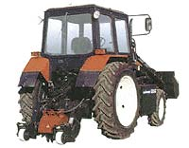
3. подготовку к ремонту узких и длинных выбоин площадью более 2...3 м² или трещин с разрушенными краями, для чего целесообразно использовать холодные фрезы, а также вырезку‚ вырубку или холодное фрезерование материала ремонтируемого места покрытия по очерченному контуру на всю глубину выбоины‚ но не менее толщины слоя покрытия, при этом боковые стенки должны быть вертикальными. Существуют холодные фрезы разных видов: малогабаритные и компактные самоходные, прицепные или навесные‚ срезающие дефектный материал покрытия шириной 200...500 мм на глубину 50...150 мм. Обычно за час непрерывной работы фреза может пройти 2300 м погонной длины. На значительных площадях разрушенного покрытия возможно применение более крупных холодных фрез с большей шириной срезаемого материала (500...1000 мм) и максимальной глубиной до 200...250 мм. Отдельные модели холодных фрез дополнительно оснащены ленточным транспортером‚ подающим срезаемый материал в ковш фронтального погрузчика или кузов транспортного средства‚ что заметно сокращает объем ручных работ;

Slide 7
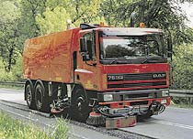
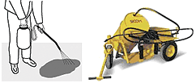
4. очистку дна и стенок места ремонта от мелких кусков‚ крошки‚ пыли‚ грязи и влаги, для чего в основном используют вспомогательные машины типа «пылесос» фирмы Johnston или щеточные;
5. обработку дна и стенок тонким слоем жидкого (горячего) или разжиженного битума или битумосодержащей эмульсии. Обработку или подгрунтовку дна и стенок оконтуренной выбоины‚ очищенной от мелких кусков и пыли‚ тонким слоем жидкого битума или битумной эмульсии (расход битума 0‚3...0‚5 л/м²) можно выполнять с использованием тех средств‚ которые есть в наличии (битуморазогреватель передвижной‚ битумный котел‚ автогудронатор‚ дорожный ремонтер и т. п.). При этом следует иметь в виду‚ что избыточная смазка битумом‚ как и недостаточная, снижает качество сцепления нового слоя покрытия со старым. Очень эффективны для смазки выбоины малогабаритные установки (5 л.с.)‚ подающие насосом битумную эмульсию в разбрызгивающее сопло ручной удочки со шлангом длиной 3...4 м. Есть и более простые агрегаты и установки с подачей эмульсии из бочки ручной помпой или переносным насосом с ДВС. При малых объемах работ и небольших размерах выбоины подгрунтовку эмульсией можно выполнять из переносных емкостей (10...20 л) с разбрызгиванием сжатым воздухом по принципу пульверизатора.

Slide 8
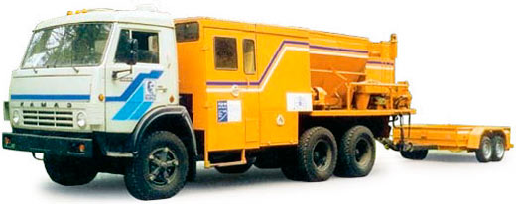
Как сказано выше, для ремонта лучше использовать горячую асфальтобетонную смесь с АБЗ‚ где ее приготовят с высоким качеством и наименьшими издержками. Доставлять смесь с АБЗ к месту ремонта целесообразно транспортным средством‚ оборудованным специальным термосным бункером‚ сохраняющим смесь в горячем состоянии несколько часов. Машина для ремонта дорог горячей смесью ЭД-105.1 предназначена для механизации ямочного ремонта дорог с покрытием из асфальтобетона и битумоминеральных смесей (ликвидация ямочности, ремонт картами) при температуре окружающей среды не ниже +4 °C и при отсутствии снежного покрова.

Slide 9
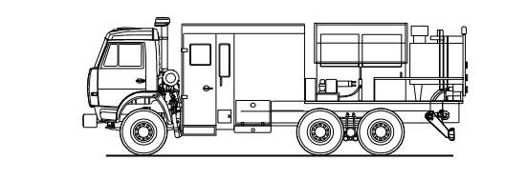

Slide 10
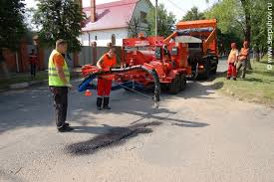
Струйно-инъекционная холодная технология заделки выбоин на дорожных покрытиях с помощью битумной эмульсии является сейчас одной из наиболее передовых и прогрессивных‚ несмотря на то‚ что в некоторых странах Европы и в Америке ее применяют давно и успешно. Суть технологии в том‚ что все необходимые операции выполняют рабочим органом одной машины (установки) самоходного или прицепного типа.

Slide 11
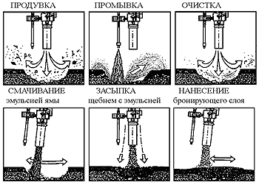

Slide 12
Вывод
Следует разделять методы и средства механизации ремонта в зависимости от стадии разрушения и классификации дорог. Надо стараться проводить ремонт на ранних стадиях, когда только появляются трещины. Не следует допускать к ремонту подрядные организации, которые, эксплуатируя дешевую нелегальную и, как следствие, непрофессиональную рабочую силу, проводят ремонт кустарными методами: перевозят горячую асфальтовую смесь самосвалами и КДМ, а распределяют, выравнивают и уплотняют ее вручную лопатами и граблями. Такие заплатки имеют вид «корявой нашлепки» и долго не служат.

